Slide 1
Spełnienie warunkowości podstawowej w ramach programu
Fundusze Europejskie dla Kujaw i Pomorza 2021-2027

Slide 2
WARUNKI PODSTAWOWE
W celu skutecznego i efektywnego zapewnienia wykorzystania unijnego wsparcia KE, na podstawie art. 15 ROZPORZĄDZENIA PARLAMENTU EUROPEJSKIEGO I RADY (UE) 2021/1060 z dnia 24 czerwca 2021 r., opracowała wykaz warunków podstawowych, a także zestaw obiektywnych kryteriów ich oceny.
Każdy warunek podstawowy jest powiązany z celem szczegółowym.
W przypadku gdy dany warunek nie zostanie spełniony, wydatki dotyczące operacji wdrażanych w ramach danych celów szczegółowych nie będą refundowane przez KE. Ponadto, warunki podstawowe muszą być regularnie monitorowane pod kątem ich spełnienia.
Niespełnienie warunków horyzontalnych = brak CERTYFIKACJI ŚRODKÓW przez KE na całym programie
Niespełnienie warunków tematycznych = brak CERTYFIKACJI ŚRODKÓW przez KE w obszarze tematycznym

Slide 3
ROZPORZĄDZENIE PARLAMENTU EUROPEJSKIEGO I RADY (UE) 2021/1060
Artykuł 15 Warunki podstawowe
1. Na potrzeby celów szczegółowych w niniejszym rozporządzeniu określono warunki (zwane dalej „warunkami podstawowymi”).
W załączniku III zawarto horyzontalne warunki podstawowe mające zastosowanie do wszystkich celów szczegółowych i kryteria niezbędne do oceny ich spełnienia.
W załączniku IV zawarto tematyczne warunki podstawowe odnoszące się do EFRR, EFS+ i Funduszu Spójności oraz kryteria niezbędne do oceny ich spełnienia. (…)
3. W sytuacji gdy warunek podstawowy nie był spełniony w momencie zatwierdzenia programu lub zmiany programu, państwo członkowskie informuje Komisję, gdy tylko uzna, że warunek podstawowy został spełniony, podając uzasadnienie spełnienia warunku.
4. Jak najszybciej i nie później niż w terminie trzech miesięcy od otrzymania informacji, o której mowa w ust. 3, Komisja dokonuje oceny i informuje państwo członkowskie w przypadku gdy zgadza się z nim co do tego, że warunek podstawowy został spełniony.(…)
5. Bez uszczerbku dla art. 105, wydatki dotyczące operacji związanych z celem szczegółowym mogą zostać ujęte we wnioskach o płatność, ale nie są zwracane przez Komisję do czasu poinformowania państwa członkowskiego przez Komisję o spełnieniu warunku podstawowego (…)
6. Państwo członkowskie zapewnia, by warunki podstawowe były spełniane i przestrzegane przez cały okres programowania. Informuje Komisję o wszelkich zmianach mających wpływ na to, czy warunki podstawowe są spełnione.(…)

Slide 4
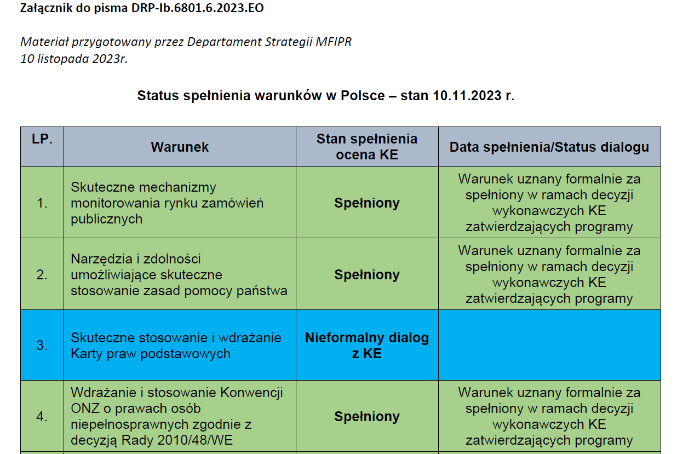
HORYZONTALNE WARUNKI PODSTAWOWE
W FEdKP wykazano spełnienie warunków podstawowych horyzontalnych nr 1, 2, 4.

Slide 5
Warunek 3 podstawowy horyzontalny
Skuteczne stosowanie i wdrażanie Karty praw podstawowych
Ministerstwo Funduszy i Polityki Regionalnej formalnie przekazało Komisji Europejskiej przez system SFC2021 samoocenę spełnienia horyzontalnego warunku podstawowego 3. Skuteczne stosowanie i wdrażanie Karty Praw Podstawowych
(informacja z MFIPR do regionów z 23.01.2024r.).
Obecnie oczekujemy na potwierdzenie spełnienia warunku oraz wydanie stosownej decyzji przez Komisję Europejską.

Slide 6
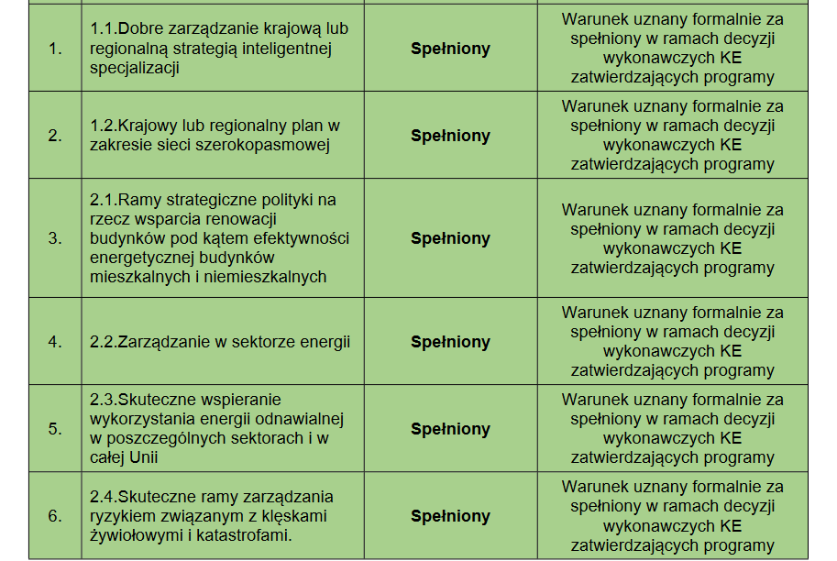
TEMATYCZNE WARUNKI PODSTAWOWE

Slide 7
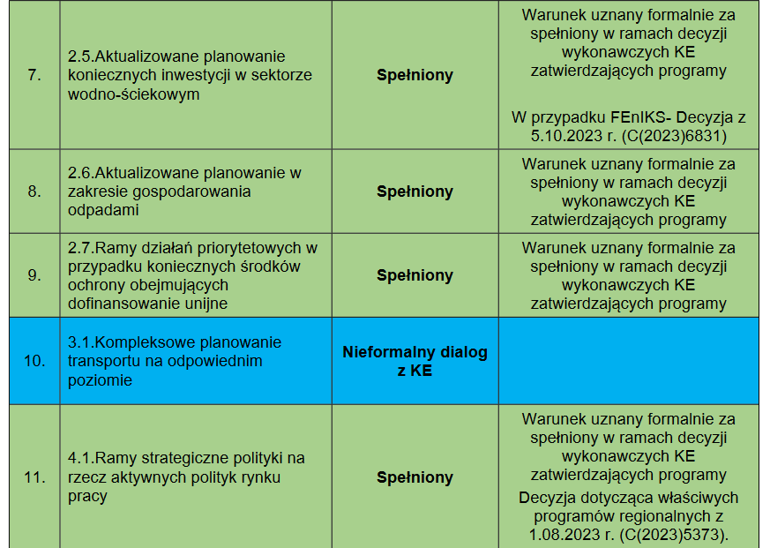

Slide 8
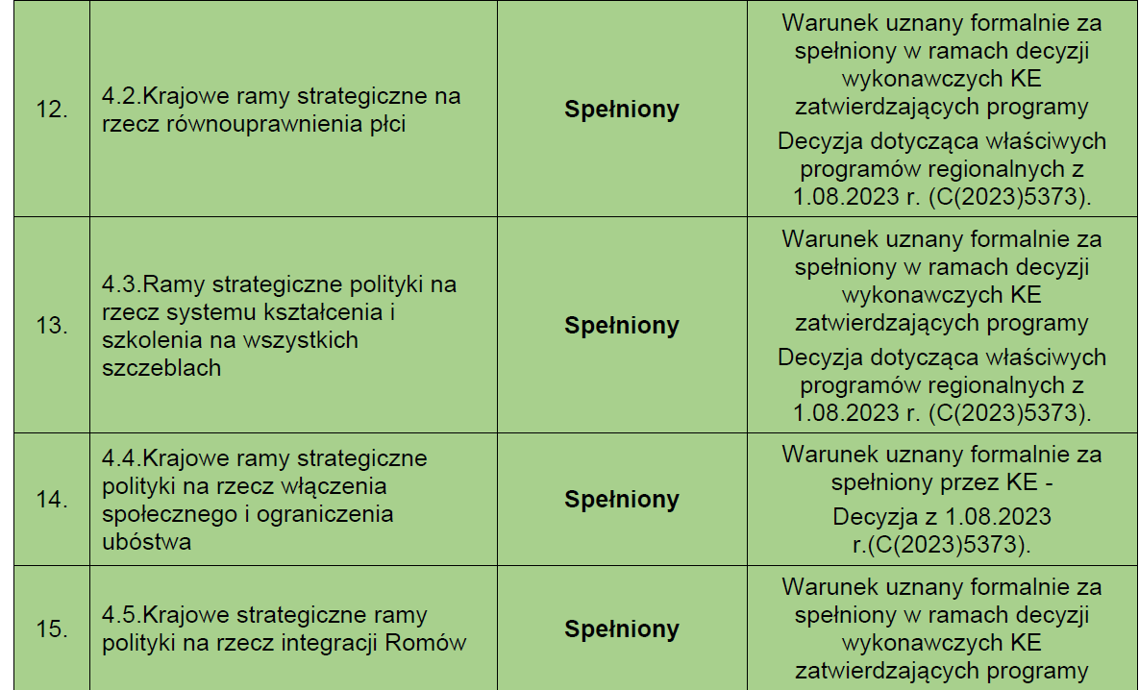
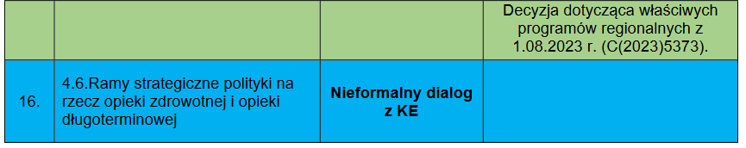

Slide 9
Warunki tematyczne do spełnienia na poziomie regionalnym:
1.1 Dobre zarządzanie krajową lub regionalną strategią inteligentnej specjalizacji (spełniony na poziomie regionalnym)
3.1 Kompleksowe planowanie transportu na odpowiednim poziomie
(spełniony na poziomie regionalnym)
Warunek tematyczny częściowo wymagany do spełnienia na poziomie regionalnym:
4.6 Ramy strategiczne polityki na rzecz opieki zdrowotnej i opieki długoterminowej
(spełniony na poziomie regionalnym)

Slide 10
1.1 Dobre zarządzanie krajową lub regionalną strategią inteligentnej specjalizacji:
W celu systematycznej weryfikacji w całym okresie programowania 2021-2027 czy ww. warunek jest nadal spełniony IZ FEdKP podjęła następujące działania:
  Przyjęto Regionalną Strategię Inteligentnej Specjalizacji (RIS3) 2021+. Województwo Kujawsko-Pomorskie. Perspektywa 2021-2027. Dokument operacyjny dla Strategii rozwoju województwa kujawsko-pomorskiego do 2030 roku – Strategia Przyspieszenia 2030+ przez Zarząd Województwa Kujawsko-Pomorskiego uchwałą Nr 27/1066/22 z dnia 13 lipca 2022 r.
  kujawsko-pomorskie.pl/planowanie-strategiczne-i-przestrzenne/planowanie-strategiczne/programy-rozwoju-strategii-2030/
  za kształtowanie polityki rozwoju, w tym rozwój potencjału innowacyjnego odpowiada Zarząd Województwa, który dokonał podziału zadań związanych z zarządzaniem strategią inteligentnej specjalizacji pomiędzy 3 departamentami Urzędu Marszałkowskiego oraz trzema spółkami (tj. KPAI sp. z o.o., KPCNT sp. z o.o., ROG działające w ramach KPFR sp. z o.o.).

Slide 11
1.1 Dobre zarządzanie krajową lub regionalną strategią inteligentnej specjalizacji – cd.
  zaplanowano realizację Procesu Przedsiębiorczego Odkrywania w ramach dedykowanego projektu. Beneficjent - Kujawsko Pomorski Fundusz Rozwoju Sp. z o.o. (Regionalne Obserwatorium Gospodarcze). Będzie on polegał m.in. na współpracy z partnerami ze środowisk naukowych i gospodarczych, diagnozowaniu aktualnego stanu poszczególnych IS oraz ich rozwoju i corocznej aktualizacją analizy wyzwań, w tym analizy wąskich gardeł w rozpowszechnianiu innowacji,
  zaplanowano dla przedsiębiorstw wsparcie w ramach projektu grantowego na tworzenie i rozwój zaplecza B+R, prowadzenie prac badawczo-rozwojowych, zakup prac badawczo-rozwojowych i ich wyników w organizacjach prowadzących badania i upowszechniających wiedzę oraz wsparcia ochrony własności intelektualnej, czy zakupu zaawansowanych usług doradczych/usług proinnowacyjnych – w ramach RIS,
  utworzono Kujawsko-Pomorskie Centrum Naukowo-Technologiczne im. prof. Jana Czochralskiego sp. z o.o. jako instytucję kluczową dla budowy ekosystemu B+R+. Regionu
  zaplanowano coroczne monitorowanie „poziomu innowacyjności” na podstawie autorskiego „syntetycznego wskaźnika poziomu innowacyjności regionów”,

Slide 12
3.1 Kompleksowe planowanie transportu na odpowiednim poziomie
  Spełnienie warunku na poziomie krajowym
  przyjęcie Strategii Zrównoważonego Rozwoju Transportu do 2030 r. oraz stosownych dokumentów wdrożeniowych a także przygotowanie i wdrożenie Zintegrowanego Modelu Ruchu,
  opracowanie i przyjęcie Krajowego planu na rzecz energii i klimatu na lata 2021-2030 oraz spójnych z nim dokumentów wdrożeniowych,
  przyjęcie stosownych dokumentów wdrożeniowych, obejmujących swym zakresem inwestycje poza korytarzami sieci bazowej TEN-T,
  bieżące przekazywanie informacji do KE w oparciu o przyjęty Narodowy Plan Wdrażania ERTMS w Polsce o statusie zabudowy ERTMS na infrastrukturze kolejowej,
  opracowanie i przyjęcie Krajowych ram polityki rozwoju infrastruktury paliw alternatywnych oraz spójnych z nimi stosownych dokumentów wdrożeniowych,
  opracowanie i przyjęcie Narodowego Programu Bezpieczeństwa Ruchu Drogowego na lata 2021 – 2030 wraz ze stosownymi dokumentami wdrożeniowymi sektora drogowego, obejmującymi kwestie bezpieczeństwa ruchu drogowego,
  ustanowienie Krajowego Programu Kolejowego do 2030 roku (z perspektywą do roku 2032)

Slide 13
Spełnienie warunku na poziomie regionalnym
  Regionalny Plan Tran Transportowy Województwa Kujawsko-Pomorskiego na lata 2021-2027 (RPT)
W grudniu 2023 r. RPT uzyskał pozytywną opinię Komisji Europejskiej
RPT v. 5.0 (po uwagach KE) został przyjęty uchwałą Nr 4/145/24 Zarządu Województwa Kujawsko-Pomorskiego z dnia 24.01.2024 r.

Slide 14
4.6 „Ramy strategiczne polityki na rzecz opieki zdrowotnej i opieki długoterminowej”:
  Warunek do spełnienia na poziomie krajowym. Nadal nie został potwierdzony przez Komisję Europejską jako spełniony.
  Spełnienie warunku w zakresie opieki zdrowotnej zapewnia przyjęcie:
  polityki publicznej „Zdrowa Przyszłość. Ramy strategiczne rozwoju systemu ochrony zdrowia na lata 2021–2027 z perspektywą do 2030 r.”,
  map potrzeb zdrowotnych oraz krajowego planu transformacji i wojewódzkich planów transformacji,
  w zakresie wykraczającym poza opiekę zdrowotną przyjęcie „Strategii Rozwoju Usług Społecznych” oraz 16 Regionalnych Planów Rozwoju Usług Społecznych i Deinstytucjonalizacji.
  W przypadku naszego województwa: Zarząd Województwa Kujawsko-Pomorskiego uchwałą nr 21/1000/23 24 maja 2023 roku przyjął
  Regionalny plan rozwoju usług społecznych i deinstytucjonalizacji dla Województwa Kujawsko-Pomorskiego na lata 2023-2024

Slide 15
Dziękujemy za uwagę
Departament Zarządzania Funduszami Europejskimi dla Kujaw i Pomorza
Urząd Marszałkowski Województwa Kujawsko-Pomorskiego

